Slide 1
Celian palveluiden käyttöönotto kirjastoissa Seinäjoki 24.2.2016
suunnittelija Elina Kilpiö, Celia

Slide 2
Sisältö
Kirjastojen ja Celian yhteistyö
Kirjasto opastaa
Rekisteröinti ja siihen liittyvät kysymykset
Kirjojen kuuntelu: Celianet-kuuntelu ja sovellus
Tulevia tapahtumia ja ohjeita

Slide 3
Kirjastojen ja Celian yhteistyö

Slide 4
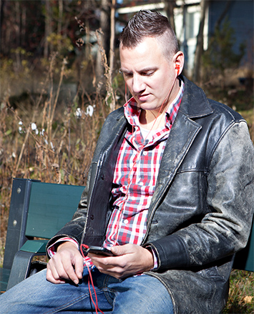
Miksi muutos?
Tilastot: äänikirjapalveluihin tavoitettu vain noin 5% palveluun oikeutetuista -> Celian käyttämä keskitetty malli ei ole toiminut hyvin.
Lisääntynyt verkon käyttö mahdollistaa uusia toimintatapoja.
Viime vuosina on kirjastojen kanssa luotu malli, jossa asiakas saa palvelut lähempää -> kirjastojen ja Celian yhteistyökuvio muuttuu.
Uusi kirjastolaki /Celian rooli muutoksessa: kirjastosta asiantuntijakeskukseksi.

Slide 5
Yhteistyön muuttunut perusmuoto
Aiemmin kirjastot ovat ohjanneet lukemisesteiset asiakkaansa suoraan Celian asiakkaiksi.
Vain joissakin kirjastoissa on ollut myös cd-levyjä.
Nyt kirjastot voivat säilyttää lukemisesteisetkin asiakkaat ominaan ja liittää nämä Celian äänikirjapalvelun käyttäjiksi.
Tarve Celian cd-levykokoelmien käyttöön kirjastoissa todennäköisesti vielä kasvaa.

Slide 6
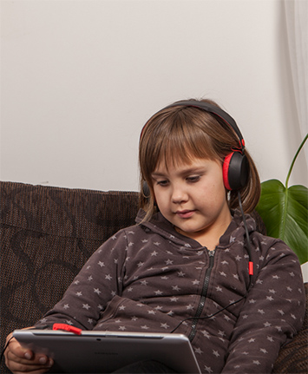
Tulevaisuudessa
Tulevaisuudessa henkilöasiakkaat asiakkaina kirjastoissa. -> uudet asiakkaat vain kirjastoihin 2017 alusta
Celian asiakkaina vain yhteisöt ja erikoisaineistojen käyttäjät (pistekirjat, koskettelukirjat).
Tilanne tammikuussa 2016:
- 61% uusista äänikirjan käyttäjistä tullut kirjaston kautta
- vähän yli 300 kirjastoa tekee rekisteröintejä

Slide 7
Kirjasto ja Celia yhdessä
Kirjasto hoitaa asiakasrajapinnan, lisää uusia asiakasryhmiä kirjastoon. Edellytykset →
Henkilökunta tietää, mistä toimipisteessä palvelua saa / miten ja kuka palveluun voi liittyä / miten rekisteröinti tehdään / miten cd-asiakkaiden kanssa toimitaan.
Henkilökunta tietää, miten äänikirjapalvelun kirjoja kuunnellaan. -> Kokeile itse!
Kirjastossa asiakkaille on esillä tietoa Celian äänikirjapalvelusta.
Kirjasto kertoo palvelusta omissa tapahtumissaan eri ikäryhmille (koululaisvierailut, senioritapahtumat ym.)

Slide 8
Kirjasto ja Celia yhdessä
Celia tuottaa kirjat ja palvelukanavat.
Celia tukee viestinnässä, esim. maksuttomat materiaalit.
Celia tukee tilastoilla, asiakastyytyväisyyskyselyt ym. kirjastojen käytössä.
Celia tukee koulutuksella: pienryhmäopastukset, vuosittaiset teemaseminaarit, AMK-koulutusyhteistyö
Celia-palkinto vuosittain

Slide 9
Kirjasto opastaa

Slide 10
Miten kirjasto palvelee asiakasta?
Tunnukset Celian verkkopalveluun
Opastus ja neuvonta
Lainattava cd-äänikirjojen kokoelma
Tietoa myös alueen sidosryhmille (koulut, palvelutalot, yhdistykset)

Slide 11
Alku: anna itsellesi aikaa
Suhtaudu avoimesti, sinun ei tarvitse osata kaikkea heti!
Tee ”koerekisteröinti” Luo itsellesi TESTI-tunnus, saat tuntumaa rekisteröintiin ja tunnusten käyttöön.
Kokeile asiakkaan asemaa Lainaile kirjoja Celianetissä, kuuntele Celianet-kuuntelulla. Asenna sovellus ja kuuntele joku kirja vaikka kotonasi.

Slide 12
Keskeistä opastuksessa
Kerro, että palvelu on vain lukemisesteisille henkilöille.
Kerro, että käyttäjä saa s-postiinsa kahdet tunnukset: lainaukseen Celianet-tunnukset, kuunteluun Pratsam Reader -tunnukset.
Näytä (vaikka kirjaston tunnuksilla) ainakin lainaus Celianetistä ja Celianet-kuuntelu.
Opettele Pratsam Reader -sovelluksen käyttö, niin voit opastaa myös siinä.
Kerro, että tukea saa tarvittaessa.

Slide 13
Taustatuki
Joka maakunnassa/kimpassa oma Celia-yhteyshenkilö.
Yhteyshenkilö huolehtii siitä, että oman alueen kirjastoissa Celia-asiat ovat kunnossa (=koordinoi, viestii eteenpäin).
Celia tukee koulutuksella: pienryhmäopastukset, vuosittaiset teemaseminaarit, AMK-koulutusyhteistyö
Celian chat, s-posti palvelut@celia.fi
celia.fi/palvelut/palvelut-kirjastoille/ohjeet-ja-materiaalit/
http://www.celia.fi/ohjeita-kuunteluun/

Slide 14
Rekisteröinti ja siihen liittyvät kysymykset

Slide 15
Kirjasto tekee sopimuksen Celian kanssa
Kirjasto tekee sopimuksen Celian kanssa (jos ei vielä tehnyt) http://www.celia.fi/palvelut/yhteison-ilmoittautuminen-asiakkaaksi/edustan-kirjastoa/
Kirjasto saa Celianet-tunnukset, joilla voi testata käyttöä ja on pääsy rekisteröimään äänikirjan käyttäjiä oman tilinsä alle /rek.
Toinen Celianet-tili, jos kirjasto lainaa Celiasta cd-levyjä /cd. (vaihtoehto: tilaukset Bookylta)

Slide 16
Kirjasto rekisteröi asiakkaat
Ajanvarauksella tai heti: kirjasto päättää.
Tärkeää on tavata rekisteröityvä tai yhteyshenkilö (valtakirja, lapset) henkilökohtaisesti.
Henkilökohtaisuus estää väärinkäyttöä: sanottava suullisesti, että on lukemisen este.
Jos henkilö ilmoittaa, että lukemisen este on kohtaan ”muu”, ei tarvitse pyytää tarkempaa selvitystä.
Asiakas vastaa lukemisesteensä oikeellisuudesta, ei kirjaston henkilökunta!
Koululaiset tärkeä ryhmä: tarvitsevat asiakkuuden, jotta voivat käyttää

Slide 17
Kirjojen kuuntelu: Celianet-kuuntelu ja sovellus

Slide 18
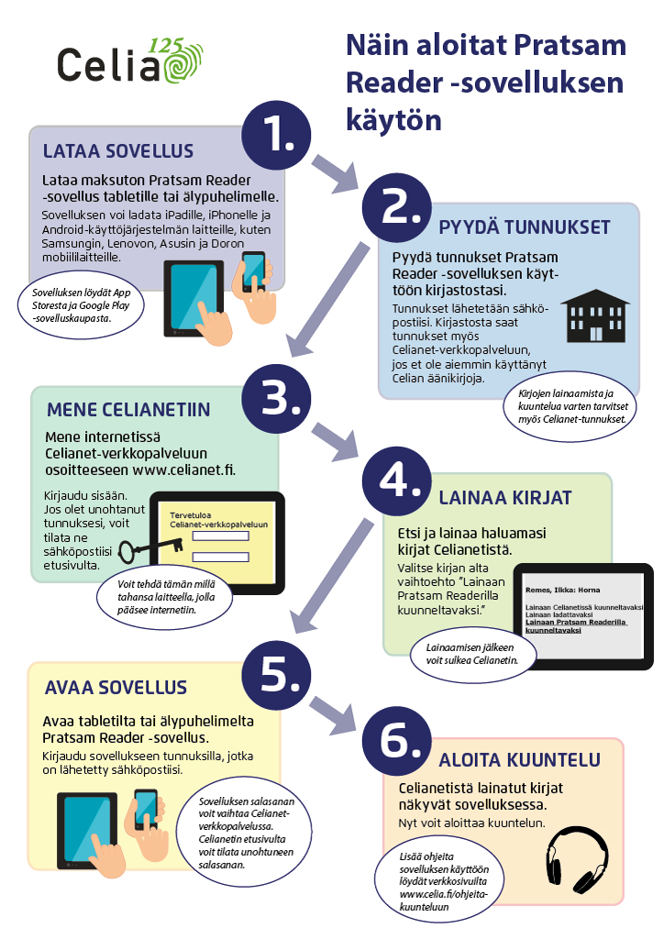
Lähetä tunnukset sovellukseen
Rekisteröinnin yhteydessä lähetä tunnukset Pratsam Reader-sovellukseen: muuttuu maaliskuussa! - > sekä Celianet- että sovellustunnukset lähtevät automaattisesti, kun tallennat rekisteröinnin.
Sovellus monipuolisin käyttää!
Jos mahdollista, opasta asiakasta lainaamisessa (Celianet) ja Celianet-kuuntelun lisäksi myös sovelluksen käytössä (Pratsam Reader).

Slide 19
Sovelluksen asentaminen
Tunnukset tarvitaan vain asennusvaiheessa, ei joka kerta, kun kirjaudutaan.
Pratsam Reader -sovellus toimii iPadissa, iPhonessa ja Android-ympäristössä (esim. Samsung).
Linkki sovellukseen ei tule tunnusten mukana, vaan sovellus haetaan nimellä (Pratsam Reader) mobiililaitteen sovelluskaupasta, AppStore tai GooglePlay

Slide 20
Sovelluksen käyttö ja muu kuuntelu
Kirjat lainataan aina Celianetissa.
Sovellus: voi kuunnella myös ilman verkkoyhteyttä (matkalla tms.)
Kirjat katoavat sovelluksesta eräpäivänä, myös Offline-tilaan ladatut kirjat (kaiken voi uusia tai lainata uudelleen).
Celianet-kuuntelu selaimessa sopii kaikille (myös tietokoneella tai windows-puhelimilla), jos jatkuva nettiyhteys
Suosittele latausta vain poikkeustapauksessa (siirto toiselle laitteelle tms.)

Slide 21
Celian cd-levyt kirjastossa
Ei vaadi asiakkaan rekisteröintiä tai lukemisestekyselyä.
Opaste hyllyn reunassa riittää.
Vaatii mp3-soittimen kuunteluun.
Ohje cd-lainauksesta vasta tekeillä.
Maaliskuusta lähtien koteloidut ja etiketöidyt levyt voi saada Bookylta.
Sovi kimpan kanssa, miten toimitaan.

Slide 22
Tulevia tapahtumia ja ohjeita

Slide 23
Tulevia tapahtumia
www.kirjastot.fi/fi/ammattikalenteri/koulutus
Pe 15.4. seminaari lasten ja nuorten yksiköiden henkilökunnalle Helsingissä Iiris-keskuksessa, voit osallistua myös etänä.
Syksyllä seminaari cd-lainausta hoitavalle henkilökunnalle.
Pyydä etäkoulutusta alueellesi, jos tarvetta!

Slide 24
Ohjeita
Celian sivulta
www.celia.fi/palvelut/palvelut-kirjastoille/ohjeet-ja-materiaalit/
Yhteistyön käsikirja kirjastoille
Lyhyitä ohjeita
Ohjevideoita, esityksiä
Esitekauppa: maksuttomat esitteet
Celian sivulta http://www.celia.fi/ohjeita-kuunteluun/
Opastusta sovelluksen käyttöön
Opastusta suoratoistoon selaimessa
Ohjeita cd-levykäyttäjille

Slide 25
Kiitos mielenkiinnosta!
Elina Kilpiö, suunnittelija
elina.kilpio@celia.fi

